Slide 1


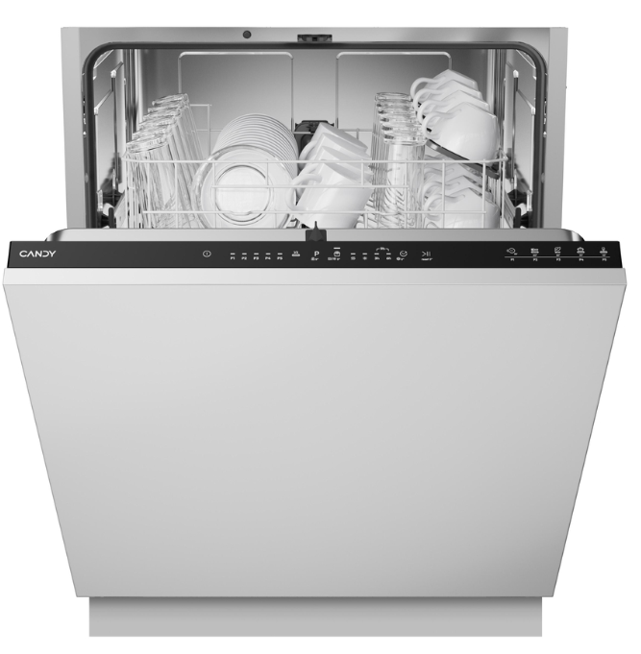
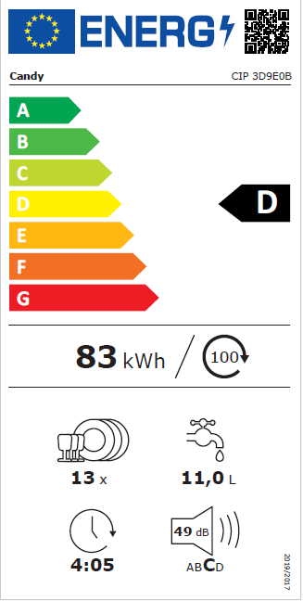


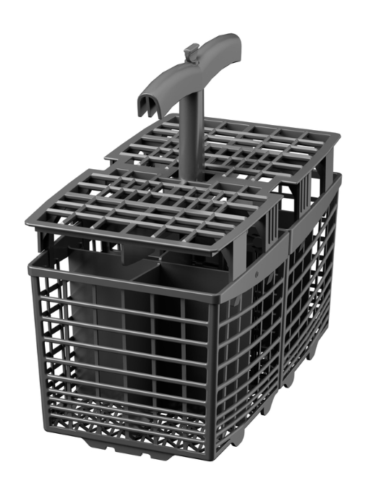
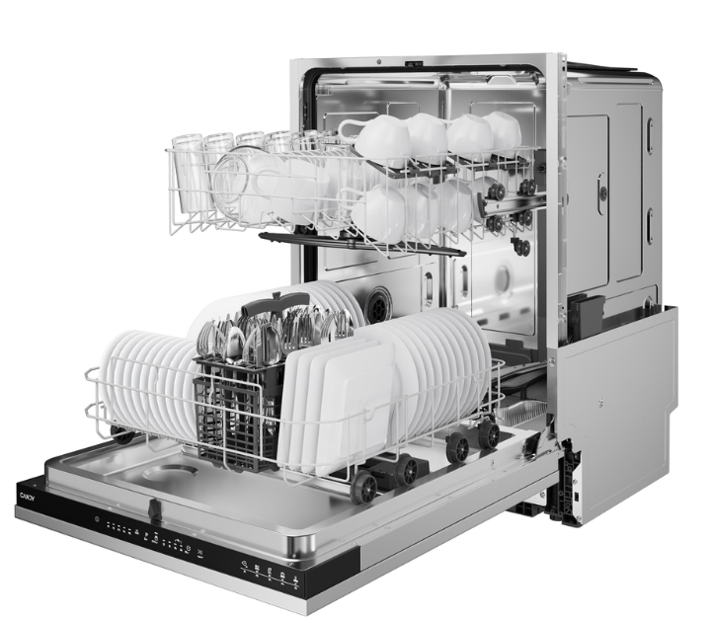




CIP 3D9E0B
Myčka nádobí plně integrovaná Rapidò – šíře 60 cm
Třída D, 13 sad, 11 l, 49 dB(A), košík na příbory
Parametry odpovídají Nařízení v přenesené pravomoci: (EU) 2019/2017
Více informací o výrobku naleznete pod tímto QR kódem:
Hlavní vlastnosti (Nařízení v přenesené pravomoci: (EU) 2019/2017)
Třída energetické účinnosti D
Jmenovitá kapacita (sady nádobí) 13
Spotřeba energie na 1 cyklus programu Eco (kWh) 0,83
Spotřeba energie na 100 cyklů programu Eco (kWh) 83
Spotřeba vody na 1 cyklus v programu Eco (l) 11
Trvání programu Eco (h:min) 4:05
Úroveň emisí hluku šířeného vzduchem (dB(A) re 1 pW) 49
Emisní třída hluku šířeného vzduchem C
Programy
5 programů základních
MYTÍ A SUŠENÍ 35‘– lehké znečištění, nechoulostivé: stolní nádobí, příbory, hrnce
UNIVERZÁLNÍ 60˚- každodenní mytí
EKO 45˚ - nejúčinnější program z hlediska kombinované spotřeby energie a vody
INTENZIVNÍ 75˚ - pro silně znečištěné pánve a další předměty
SKLO 45˚ - choulostivé: skleněné nádobí, stolní nádobí, příbory
Funkce
Odložený start až 3-6-9 hod
Poloviční náplň
Dětský zámek
Ukazatel nedostatku soli a leštidla, Senzor náplně
Automatické otevírání dvířek po skončení mycího cyklu
Konstrukce
Dotykové ovládání
2 koše + 1 košík na příbory ve spodním koši
Polohovatelný horní koš
Fixní dekorační deska, Fixní panty
Bezpečnost
Aquastop – ochrana proti přetečení
Funkce poloviční náplně
Program MYTÍ A SUŠENÍ 35 minut
Automatické otevírání dvířek
Odložený start až 3-6-9 hod
Aquastop ochrana proti přetečení
Logistická data
Kód 32901968
EAN 6925777804627
Provedení plně vestavná
Rozměry výrobku V×Š×H (mm) 818 × 597 × 554
Čistá váha výrobku (kg) 31,5
Rozměry balení V×Š×H (mm) 886 × 655 × 685
Hmotnost s obalem (kg) 35,5

